Slide 1


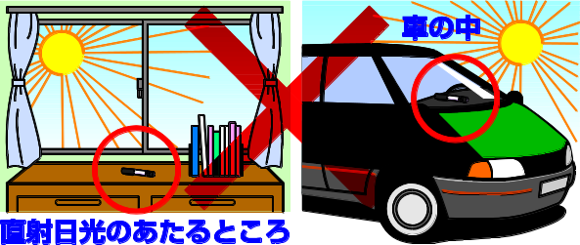
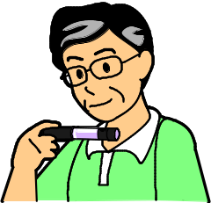
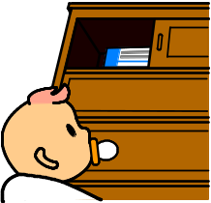
中文版
8. 注射の薬（インスリン・ＧＬＰ－１）の保管
8.注射药剂（胰岛素/GLP-1）的保存方法
★注射の薬（インスリン・ＧＬＰ－１）は温度の管理が大切です
注射药剂的温度管理非常重要（胰岛素/GLP-1）
使っている注射
正在使用的注射药物
室温（部屋の温度）で保管します。摂氏1～30℃、華氏33.8～86℉）
在室温（房间内的温度）下存放。（1-30摄氏度，33.8-86华氏度）
太陽の光が直射当たらないようにします。
禁止阳光直接照射。
凍らせないでください。
禁止冻结(结冰)。
針ははずして保管します。
拆掉针头后存放。
车内
開けてない注射
未开封的注射药物
冷蔵庫に入れます。
放在冰箱里。
冷蔵庫の凍らないところに置きましょう。
放置在冰箱的冷藏室里不会结冰的位置。
注射は一度凍ったら使えません。
注射药剂一旦冻结就不能使用。
阳光直射的地方
★使用期限を確認しましょう
查看有效期
・ペンのラベルに書いてあります。
有效日期标示于注射笔的标签上。
★注射を置たままにしない
注射药物不可随处放置或置之不理
・他の人やこどもが触れないところに置きましょう。
必须放置在其他人和儿童无法触及的地方。

